Slide 1


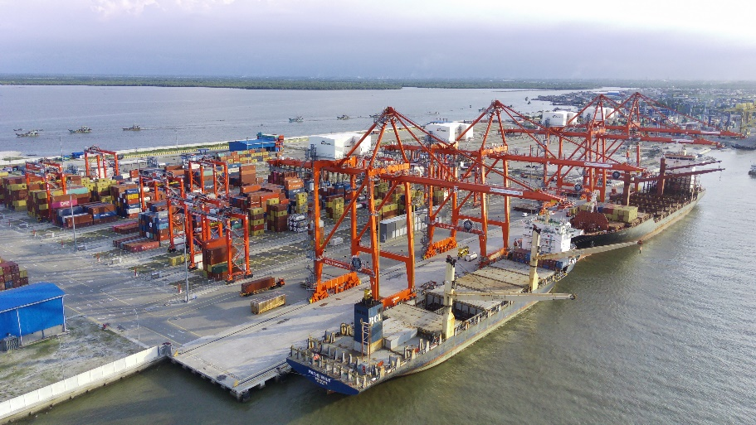


PT PRIMA TERMINAL PETIKEMAS
UPDATE DATA COVID-19
Selasa, 08 Februari 2022
Pukul 14.00 WIB
TOTAL KONFIRMASI
KONFIRMASI AKTIF
MENINGGAL
SEMBUH
8 2
0
6
Informasi ini hanya untuk keperluan monitoring tim satgas. Dilarang untuk menyebarluaskan tanpa persetujuan petugas.
Data Kasus Covid-19 di PT Prima Terminal Petikemas Hari / Tanggal : Senin, 28 Februari 2022
Penambahan Kasus : 0 orang
Total Konfirmasi : 8 orang
Konfirmasi Aktif : 2 orang
Sembuh : 6 orang

